Slide 1
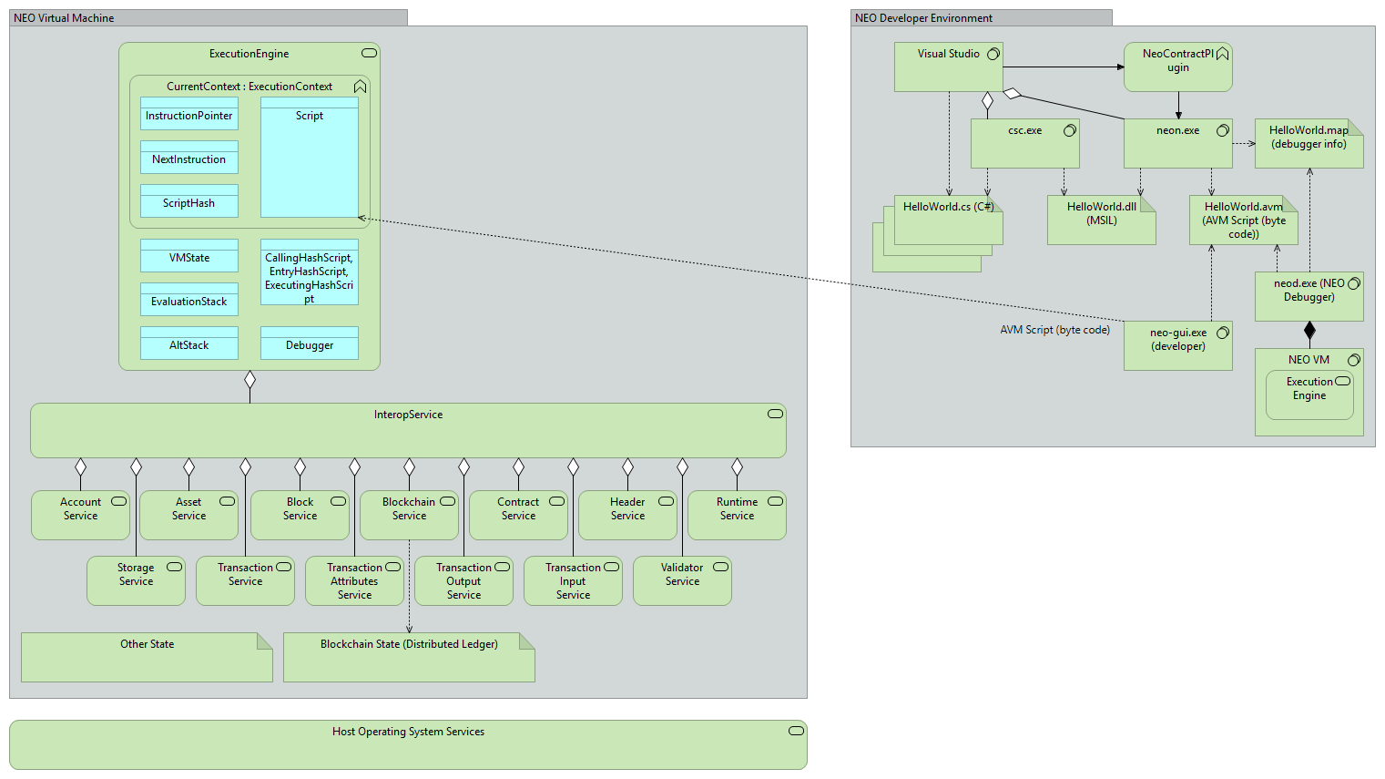
G
H
V
K
I
B
D
J
A
C
E
L
M
F
W
N
O
P
Q
R
S
T
U
X
Y
Z

